Slide 1
§22.Древняя Финикия

Slide 2
Проверка домашнего задания

Slide 3
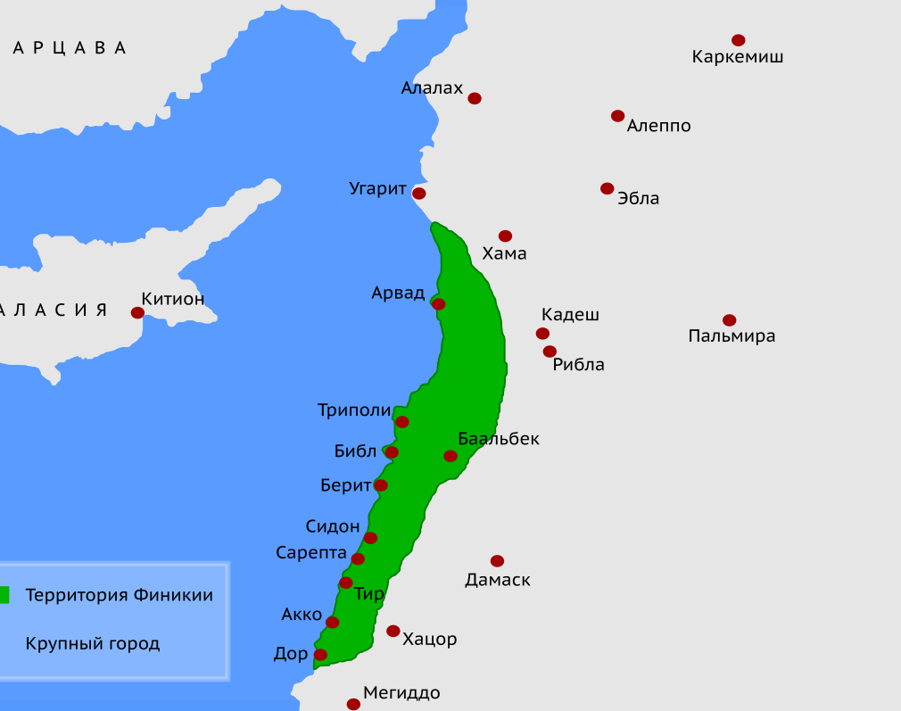
Финикия
На восточном берегу Средиземного моря, отделённая от остальной Передней Азии горами
На территории современного Ливана

Slide 4
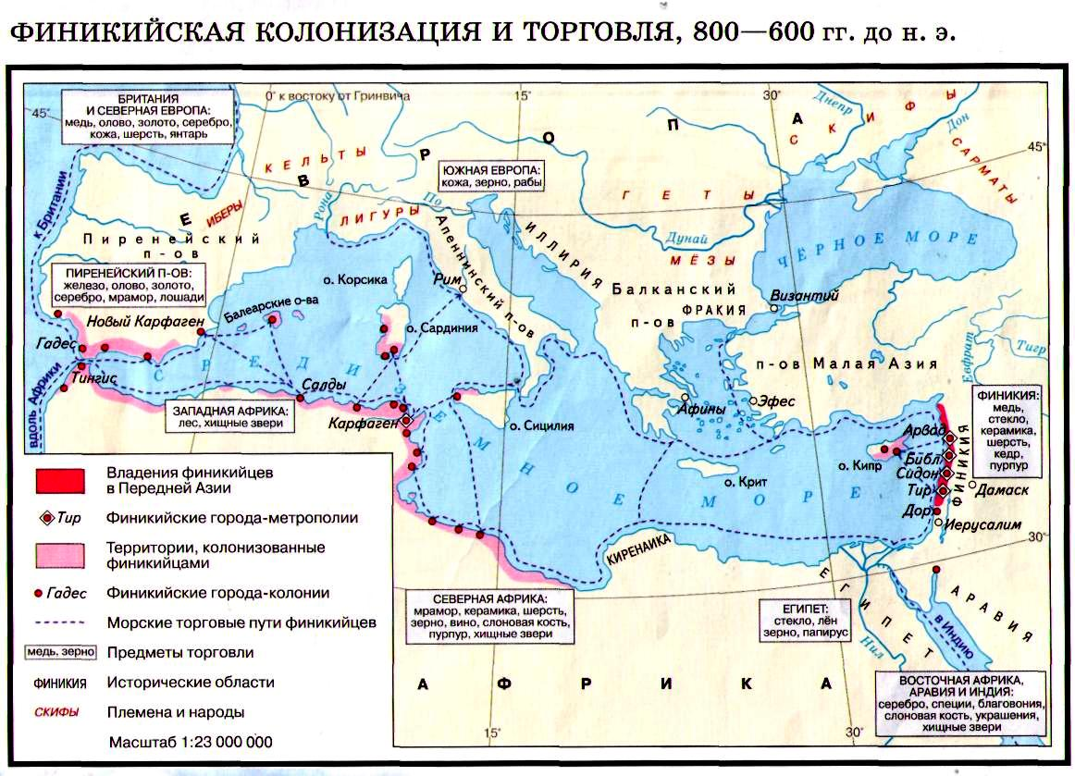

Slide 5
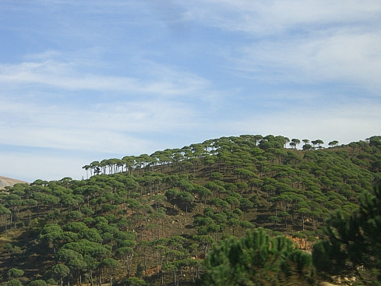
Природа Финикии
Читаем со второго абзаца на с.92 вместе
Сравним природу Финикии и Месопотамии:
Источники влаги
Доступ к дереву
Мореплавание

Slide 6
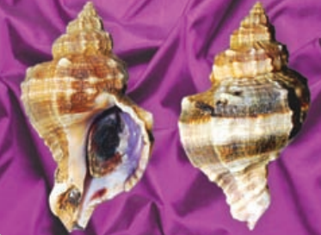
Умелые мастера
Знали секрет изготовления пурпурной краски, которая безумно ценилась
А также секрет изготовления стекла

Slide 7
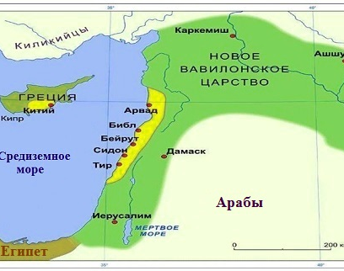
Города-государства
Финикия не была единой страной, она делилась на города-государства
Строились они, как портовые города
Каждый имел своих царей, законы, флот и армию
Крупнейшие города-государства: Тир, Библ, Сидон, Бейрут

Slide 8
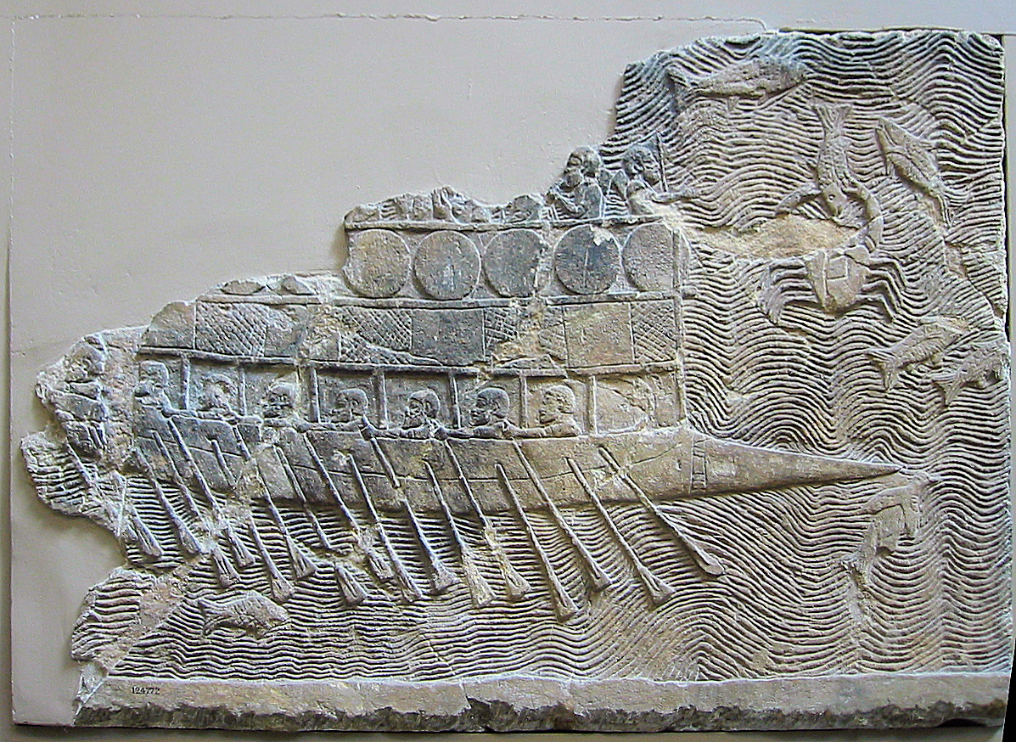
Мореплаватели и торговцы
Читаем пункт 3 на с. 93:
Что являлось центром деловой жизни финикийского города?
С кем и чем торговали финикийцы?
Как финикийцы ориентировались в море?

Slide 9
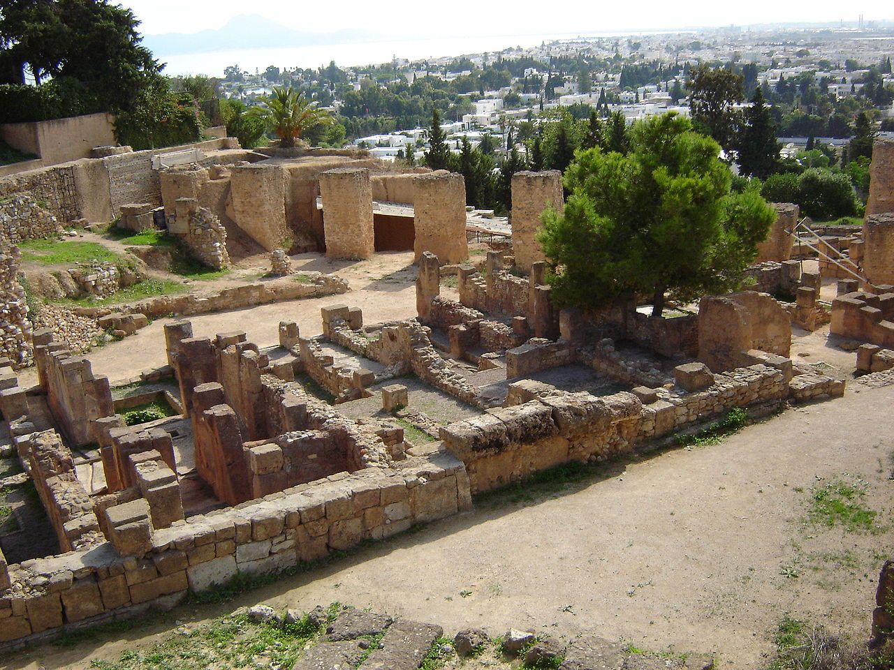
Колонии
Финикийцы основывали свои поселения на берегах Средиземного моря за пределами Финикии – колонии
Самая известная колония финикийцев - Карфаген

Slide 10
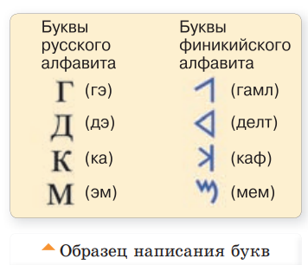
Алфавит
Финикийцы сначала писали клинописью, но она была сложна для торговли
Тогда они создали свою систему письма из 22 согласных букв – алфавит
Название состоит из двух первых букв «алеф» и «бет»
Греки позаимствуют многие буквы у финикийцев и создадут согласные. Многие алфавиты восходят к этому

Slide 11
Домашнее задание: §22, вопросы после параграфа

Slide 12
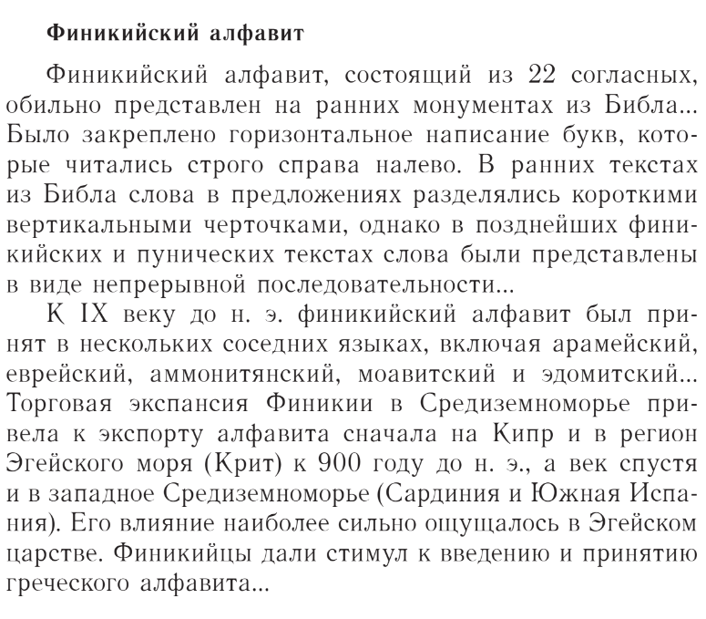

Slide 13
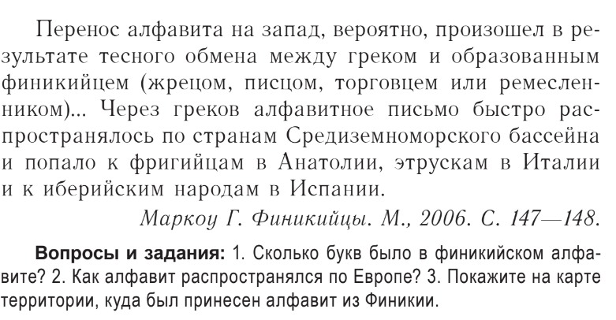

Slide 14
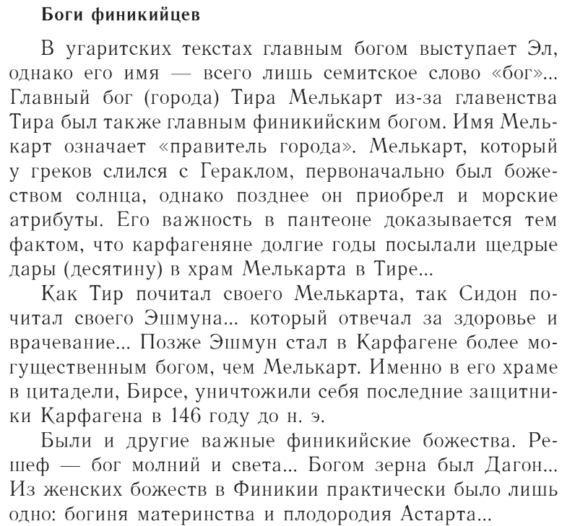

Slide 15
